Slide 1
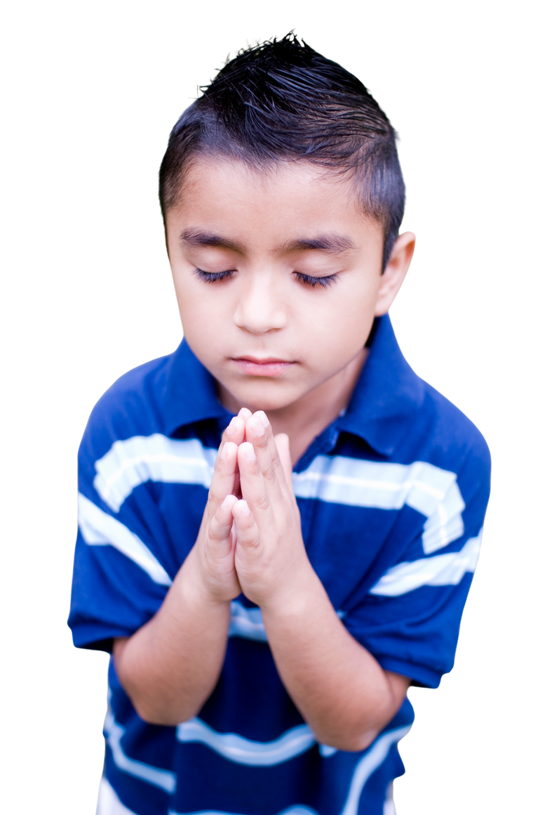
10
DÍAS DE
ORACIÓN
DE VUELTA AL ALTAR
Día 5
Enfoque clave:
Dios quiere que le demos prioridad a Él cada día
Jesús, el madrugador
"Pero llega la hora, y ahora es, en que los verdaderos adoradores adorarán al Padre en espíritu y en verdad;
porque el Padre busca a los tales para que le adoren"
Juan 4:23 (NVI)

Slide 2
10
DÍAS DE
ORACIÓN
DE VUELTA AL ALTAR
Pensamiento clave
Cuando Jesús estaba en esta tierra, se levantaba temprano por la mañana, antes de que saliera el sol. Se iba a un lugar tranquilo y apartado para hablar y escuchar a Su padre celestial. Un día, después de todo el día trabajando y ministrando a la gente, sus discípulos no pudieron encontrarlo. Lo buscaron por todas partes y cuando por fin lo encontraron, le preguntaron dónde había estado todo ese tiempo. Él les recordó que había venido a la tierra para predicar el Evangelio y traer la salvación a la gente. Rezaba para que su Padre celestial le guiara, le diera poder y valor para llevar a cabo su misión cada día.
Tiempo de oración
Temprano Te Buscaré
Querido Dios, Padre celestial, perdóname por no pasar tiempo contigo. Gracias por tu paciencia. Es un privilegio y un honor para mí comenzar cada día contigo. Ayúdame a seguir el ejemplo de Jesús de pasar tiempo en silencio contigo para que pueda escuchar Tu dirección. Por favor, guíame y dirígeme para que siempre esté en línea con Tu propósito para mí.
En el nombre de Jesús, Amén

Slide 3
10
DÍAS DE
ORACIÓN
DE VUELTA AL ALTAR
Sugerencia de oración
Alabanza y agradecimiento Da gracias por bendiciones específicas y alaba a Dios por su bondad
Confesión Confiesa tus errores y pide perdón a Dios
Guía Pide a Dios sabiduría para tomar decisiones correctas
Iglesia Orar por la Iglesia mundial y por nuestro país
Peticiones Ore por las necesidades de los miembros de la iglesia, familiares y vecinos
Canta alabanzas
SDAH #539 Buscaré temprano al Salvador
SDAH#305 Dame a Jesús
Dame aceite para mi lámpara
Es capaz
En mi corazón
Lámpara es a mis pies tu palabra

